Slide 1
Aplikacje webowe dla urządzeń mobilnych jQuery Mobile
Michał Kuciapski
Wyższa Szkoła Bankowa
Notes:
Wpisać program w ramach którego szkolenia są realizowane

Slide 2
Tematyka
Czym jest jQueryMobile?
Ważne elementy frameworku jQuery Mobile:
Strony
Wzorce
Menu
Przejścia
Kolumny
Interaktywne panele
Interaktywne listy
Formularze: formatki, kontrolki, interaktywne panele.

Slide 3
Czym jest jQuery Mobile?
jQuery Mobile jest popularnym frameworkiem opartym o HTML, CSS, and JavaScript dla projektowania responsywnych witryn, dedykowanych dla urządzeń mobilnych, zatem również dotyku.
jQuery Mobile dostępny jest jako style css oraz biblioteki js, które można pobrać lokalnie lub z CDN (Content Delivery Network):
<!-- jQuery Mobile stylesheets -->
<link rel="stylesheet" href="http://code.jquery.com/mobile/1.4.5/jquery.mobile-1.4.5.min.css">
<!-- jQuery library -->
<script src="http://code.jquery.com/jquery-1.11.3.min.js"></script>
<!-- jQuery Mobile library -->
<script src="http://code.jquery.com/mobile/1.4.5/jquery.mobile-1.4.5.min.js"></script>

Slide 4
Strony - układ
Układ oparty o atrybut data-….
<body> <div data-role="page"> <div data-role="header"> <h1>Welcome To My Homepage</h1> </div> <div data-role="main" class="ui-content"> <p>I Am Now A Mobile Developer!!</p> </div> <div data-role="footer"> <h1>Footer Text</h1> </div> </div> </body>

Slide 5
Strony
Można definiować wiele stron w jednym dokumencie HTML.
<div data-role="page" id="pageone"> <div data-role="main" class="ui-content"> <a href="#pagetwo">Go to Page Two</a> </div> </div> <div data-role="page" id="pagetwo"> <div data-role="main" class="ui-content"> <a href="#pageone">Go to Page One</a> </div> </div>

Slide 6
Strony
Można definiować wiele stron w jednym dokumencie HTML.
<div data-role="page" id="pageone"> <div data-role="main" class="ui-content"> <a href="#pagetwo">Go to Page Two</a> </div> </div> <div data-role="page" id="pagetwo"> <div data-role="main" class="ui-content"> <a href="#pageone">Go to Page One</a> </div> </div>

Slide 7
Wzorce
2 wbudowane wzorce – jasny i ciemny .
Dostępne dodatkowe wzorce - http://www.mightywebdeveloper.com/design/jquery-ui-themes/2.
Tworzenie własnych wzorców za pomocą jQuery UI Themes - http://jquit.com/build-jquery-ui-themes-with-jquit-builder.
<div data-role="page" data-theme="a|b">
<a href="#" class="ui-btn ui-btn-a|b">Button</a>

Slide 8
Menu
Szereg możliwości:
pasek narzędziowy(ang. Tool Bar),
pasek nawigacji (ang. Navigation Bar),
lista (ang. List view).

Slide 9
Menu – Pasek narzędziowy
<div data-role="header"> <a href="#" class="ui-btn ui-icon-home ui-btn-icon-left">Home</a> <h1>Welcome To My Homepage</h1> <a href="#" class="ui-btn ui-icon-search ui-btn-icon-left">
Search</a> </div>

Slide 10
Menu – Pasek nawigacji
<div data-role="header"> <div data-role="navbar" data-iconpos="right"> <ul> <li>
<a href="#" class="ui-btn-active ui-state-persist"
data-icon="home">Home</a>
</li>
<li>
<a href="#pagetwo" data-icon="arrow-r">Page Two</a>
</li>
</ul> </div> </div>

Slide 11
Przejścia
Wykonywane w trakcie zmiany strony, m. in.: fade, slide, turn.
<a href="#anylink" data-transition="slide">Slide to Page Two</a>

Slide 12
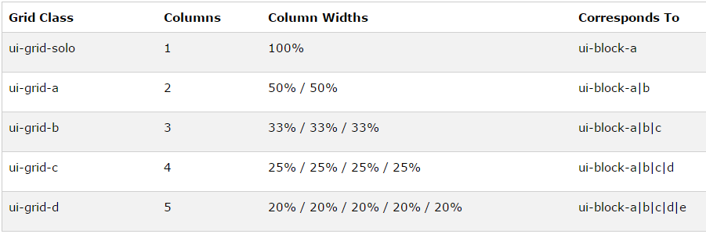
Kolumny
jQuery Mobile jest dedykowany dla projektowania witryn dla urządzeń mobilnych stąd model siatki (ang. Grid) skromniejszy niż w Bootstrap-ie.
Maksymalnie może występować 5 kolumn.
Klasa .ui-responsive pozwala zapewnić responsywność.
<div class="ui-grid-a ui-responsive">
<div class="ui-block-a"> C# </div>
<div class="ui-block-b">Java </div>
</div>

Slide 13
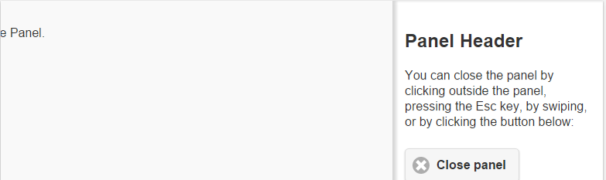
Interaktywne panele
Pojawiają się z lewej lub prawej strony witryny.
<div data-role="panel" id="myPanel" data-position="right">
<h2>Panel Header</h2>
<p>You can close the panel by clicking outside the panel, pressing the Esc key, by
swiping, or by clicking the button below:</p>
<a href="#pageone" data-rel="close" class="ui-btn ui-btn-inline ui-shadow ui-
corner-all ui-btn-a ui-icon-delete ui-btn-icon-left">Close panel</a>
</div>
<div data-role="main" class="ui-content">
<a href="#myPanel" class="ui-btn ui-btn-inline ui-corner-all ui-shadow">Open Panel</a>
</div>

Slide 14
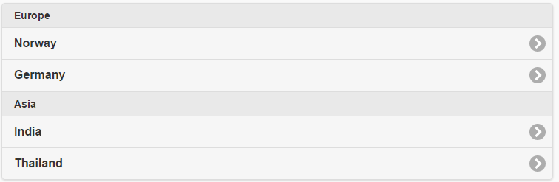
Interaktywne listy
<ul data-role="listview" data-inset="true">
<li data-role="list-divider">Europe</li>
<li><a href="#">Norway</a></li>
<li><a href="#">Germany</a></li>
<li data-role="list-divider">Asia</li>
<li><a href="#">India</a></li>
<li><a href="#">Thailand</a></li>
</ul>

Slide 15
Formularze - Formularz
Przesyłany jest automatycznie poprzez Ajax.
<form method="post" action="demoform.asp">
<div class="ui-field-contain"> - dba o responsywność kontrolek <label for="fname" class="ui-hidden-accessible"">First name:</label>
<input type="text" name="fname" id="fname" placeholder="First name..." data-clear-
btn="true">
<label for="lname">Last name:</label> <input type="text" name="lname" id="lname"> </div>
<input type="submit" value="Submit Button"> </form>

Slide 16

Formularze - Kontrolki
HTML5 z responsywnością i zorientowaniem na wsparcie dotyku.
Przykłady:
Checkbox
<fieldset data-role="controlgroup" data-type="horizontal"> <legend>Choose as many favorite colors as you'd like:</legend> <label for="red">Red</label> <input type="checkbox" name="favcolor" id="red" value="red"> <label for="green">Green</label> <input type="checkbox" name="favcolor" id="green" value="green"> <label for="blue">Blue</label> <input type="checkbox" name="favcolor" id="blue" value="blue"> </fieldset>

Slide 17
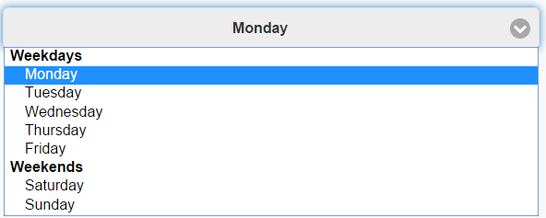
Formularze - Kontrolki
Przykłady:
Lista
<select name="day" id="day"> <optgroup label="Weekdays"> <option value="mon">Monday</option> <option value="tue">Tuesday</option> <option value="wed">Wednesday</option> </optgroup> <optgroup label="Weekends"> <option value="sat">Saturday</option> <option value="sun">Sunday</option> </optgroup> </select>

Slide 18

Formularze – Interaktywne panele
<form method="post" action="demoform.asp">
<fieldset data-role="collapsible">
<legend>Click me - I'm collapsible!</legend>
<label for="name">Full Name:</label>
<input type="text" name="text" id="name">

